Slide 1
Begrijpend luisteren

Slide 2
Waarmee kun je je afdrogen?

Slide 3
Waarmee kam je je haren ?

Slide 4
Waarmee poets je je tanden?

Slide 5
Wat doe je op de tandenborstel?

Slide 6
Waar kun je in kijken?

Slide 7
Waar kun je uit drinken?

Slide 8
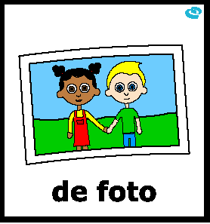
Waarmee kan je foto’s maken?

Slide 9
Wat maak je met een fototoestel?

